Slide 1
Hinweise zum Material
OER-Material, darf also gerne verwendet, verändert und geteilt werden (siehe Lizenz weiter unten).
Druck-Einstellungen
Folie/Seite 3-11 drucken
Beidseitiger Druck
über kurze Seite drehen/ spiegeln
So werden Vor- und Rückseite übereinander gedruckt
4. Ausschneiden, laminieren -> fertig!

Slide 2
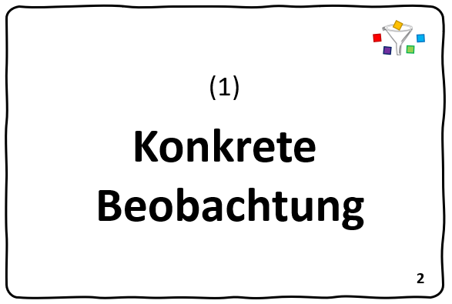
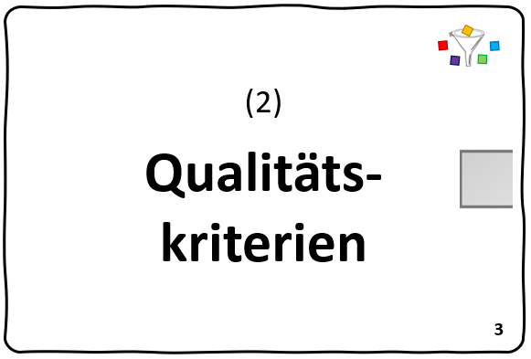
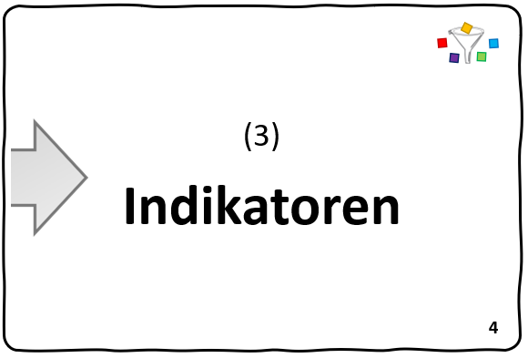
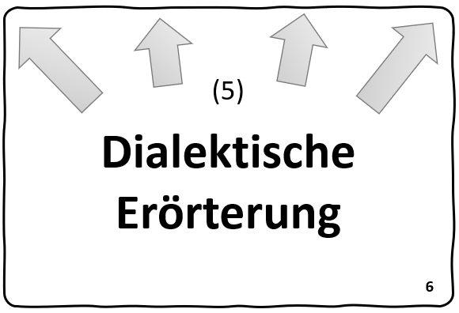
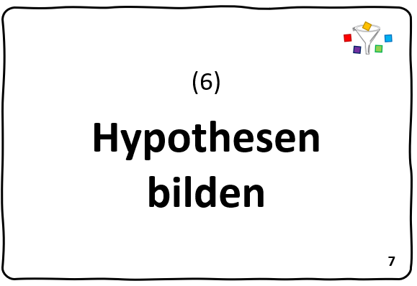
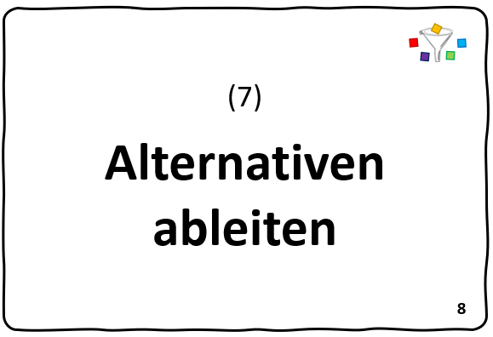
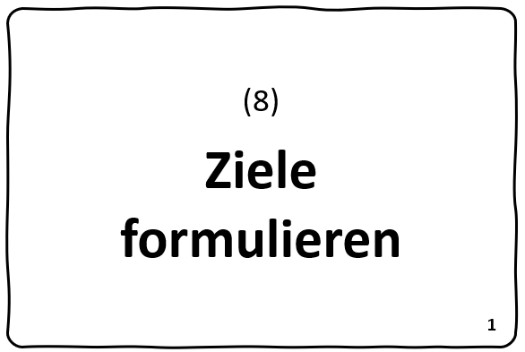
Übersicht
Weitere Infos zu den einzelnen Bereichen jeweils
Auf der Rückseite der Kärtchen oder über einen
Klick auf eines der Kästchen rechts

Slide 3
Material ab hier drucken
Kriteriengeleitetes Reflektieren
Schritt für Schritt
(1)
Konkrete
Beobachtung
1
2

Slide 4
Konkrete Beobachtung
Konkrete Beschreibung einer (ge)wichtigen Situation/ eines Gefühls, ohne Wertung und Interpretationen
Dieses Material soll dich beim
Kriteriengeleiteten Reflektieren deines
Unterrichts unterstützen.
Es stellt eine mögliche Struktur des Vorgehens dar. Auf der Rückseite der Kärtchen sind jeweils Erklärungen, Hinweise und Verlinkungen zu finden.
Viel Erfolg beim Ausprobieren und Reflektieren!
2
1

Slide 5
(2)
Qualitäts-
kriterien
(3)
Indikatoren
3
4

Slide 6
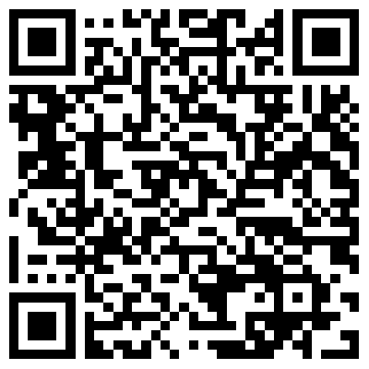
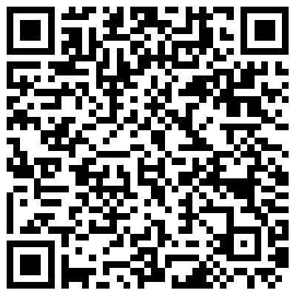
Indikatoren
Konkrete Merkmale eines Qualitätskriteriums, können sowohl theorie- als auch erfahrungsbasiert sein.
Beispiele
Was bedeutet denn „Präsenz“ konkret?
Was macht denn eine „gute Lehrersprache“ aus?
Qualitätskriterien
Eine Möglichkeit der Kriterienleitung ist der Qualitätsrahmen Unterricht des Seminars
QB 1 – Beziehungsgestaltung
QB 2 – Klassenführung
QB 3 – kognitive Aktivierung
QB 4 – Strukturierung
QB 5 – fachrichtungspez. Qualitäten
Indikatoren im WIKI am Beispiel
QR-U LERNEN
QR Unterricht
Im Seminar-Wiki
4
3

Slide 7
(4)
Abgleich mit
Unterrichts-
planung
(5)
Dialektische
Erörterung
5
6

Slide 8
Dialektische Erörterung
meint das Aufeinanderbeziehen der der bisherigen Bereiche (z.B. Zusammenhang zwischen Unterrichtsplanung <-> Qualitätskriterien o.Ä.)
Findet meistens schon in der Beschreibung der bisherigen Schritte statt, ist meistens nicht sauber zu trennen
Bildet die Grundlage für die Ableitung von Hypothesen, da hier Zusammenhänge erkannt werden
Abgleich mit Unterrichtsplanung
Immer noch: rein beschreibend, keine Interpretation
Wo und wie wurden das Qualitätskriterium/ die Indikatoren in der Planung berücksichtigt?
Wo ging Planung auf, wo nicht?
Beispiel:
Ich hätte für mögliche Unterrichtsstörungen
von Schüler A eigentlich XY geplant, in der
Situation YZ hat dies geklappt/ nicht geklappt …
6
5

Slide 9
(6)
Hypothesen
bilden
(7)
Alternativen
ableiten
7
8

Slide 10
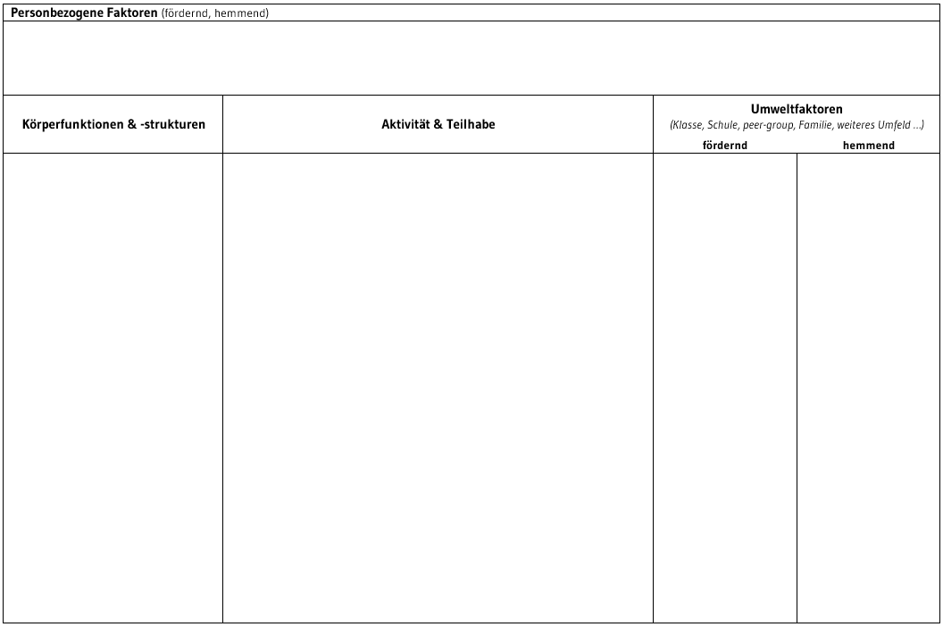
Alternativen ableiten
Ableitung möglicher Handlungsalternativen
Was kann man in einer nächsten Stunde konkret anders gestalten?
1:1 Ableitung aus den Hypothesen!
Beispiel:
Hypothese -> kann nicht direkt mit dem Arbeiten beginnen, da aufgrund von Problemen im KZG die Instruktion nicht vollständig behalten werden kann.
Alternative(n) -> Entlastung des KZG durch kürzere Instruktionen, Arbeitspläne/ Checklisten, Symbole, individuelle Unterstützung …
Hypothesen bilden
Vermutungen bilden, direkt bezogen auf die bisherigen Schritte
Aktivitäten auf andere Bereiche des Datensatzes beziehen, z.B. Körperfunktionen /-strukturen, Umweltfaktoren, andere Aktivitäten (ICF-CY)
Woran könnt es liegen, dass …?
8
7

Slide 11
Lizenz
Autoren: SAF Freiburg Abtl. Sonderpädagogik, Philipp Staubitz
Dieses Werk ist lizenziert unter einer Creative Commons Namensnennung - Weitergabe unter gleichen Bedingungen 4.0 International Lizenz.
(8)
Ziele
formulieren
9
10

Slide 12
Lizenz
Du darfst:
TEILEN – das Material in jedwedem Format oder Medium vervielfältigen und weiterverbreiten
BEARBEITEN – das Material remixen, verändern und darauf aufbauen und zwar für beliebige Zwecke, sogar kommerziell.
Unter folgenden Bedingungen:
Namensnennung des Autors/ der Autoren
Weitergabe unter gleichen Bedingungen, d.h. du darfst das veränderte Material nur unter der gleichen Lizenz weitergeben.
Für mehr Infos kannst du den QR Code sannen!
Ziele formulierten
SMARTE Ziele aus Reflexionspunkten formulieren
S – pefizisch
M – essbar
A – ttraktiv
R – ealistisch
T – terminiert
So werden die Ziele konkret, verbindlich und können
besser überprüft werden.
1
2
3
10
9

